Slide 1

Aktivnosti Grada Osijeka
- integracija žena migrantica -
Grad Osijek
Upravni odjel za socijalnu zaštitu,
umirovljenike i zdravstvo
KONFERENCIJA EMN NCP HRVATSKA
POVODOM DANA IZBJEGLICA
„ŽENE U MIGRACIJAMA“
Zagreb, 23. lipnja 2022.

Slide 2

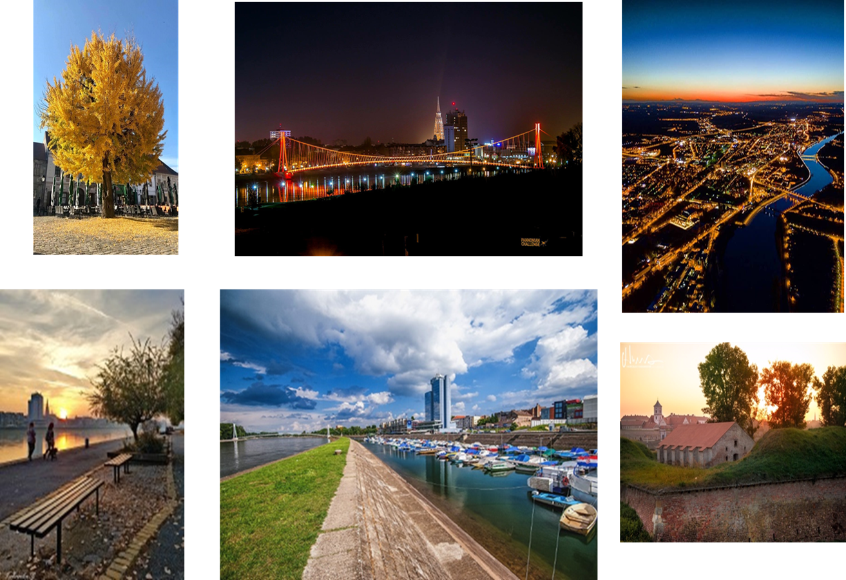
Grad Osijek – Grad na Dravi

Slide 3
OSNOVNA PROSTORNA OBILJEŽJA GRADA OSIJEKA
Grad Osijek je jedinica lokalne samouprave u sastavu Osječko- baranjske županije, smješten u istočnom dijelu Republike Hrvatske. Smješten je u ravnici na desnoj obali rijeke Drave između 16. i 24. km od ušća u Dunav i zauzima s okolnim naseljima površinu od 174,85 km².
Četvrti je grad po veličini u RH i sjedište je Osječko-baranjske županije koja se sastoji od 7 gradova, 35 općina i 263 naselja Ukupna površina Grada Osijeka čini 4,2% Županije, a s brojem stanovništva čini 35,42% stanovništva Županije.
U sastavu Grada Osijeka nalazi se 11 naselja (Osijek, Josipovac, Višnjevac, Tenja, Brijest, Briješće, Tvrđavica, Podravlje, Klisa, Sarvaš i Nemetin).
Grad Osijek sastoji se od 7 gradskih četvrti (Retfala, Gornji grad,
Industrijska četvrt, Tvrđa, Novi grad, Jug II i Donji grad) i 8 mjesnih
odbora (Josipovac, Višnjevac, Cvjetno, Brijest, Osijek lijeva obala,
Tenja, Klisa i Sarvaš)
Važno je naglasiti i vrlo povoljan i pristupačan geoprometni položaj
grada u odnosu na glavne europske koridore i blizinu velikih
gradova; Zagreba (278 km), Novog Sada (112 km), Tuzle (148 km),
Beograda (186 km) i Budimpešte (257 km).
Razvijen je i kao zračno središte županije, smješten uz trasu
transeuropskog prometnog koridora Vc prema Budimpešti,
područjem prolazi željeznički koridor, a luka u Osijeku otvorena je za međunarodni promet.

Slide 4
SOCIJALNA SLIKA GRADA OSIJEKA
STANOVNIŠTVO
Površina 174, 85 km ²
Broj stanovnika (2011.) 108.048, (2021.) 96.848 (izvor: Popis stanovništva)
Naseljenost 617,94 stan./km²
Prema posljednjem popisu stanovništvo područja Grada Osijeka čini 37,32% (+1,9%) ukupnog stanovništva Osječko-baranjske županije, odnosno 2,49 % (-0,03%) od ukupnog broja stanovništva Hrvatske.
Broj umirovljenika na području Grada Osijeka je 29.887 umirovljenika
(izvor: Hrvatski zavod za mirovinsko osiguranje, siječanj 2022.)
ZAPOSLENOST I NEZAPOSLENOST
50.095 zaposlenih u Osijeku (izvor: Hrvatski zavod za mirovinsko osiguranje, siječanj 2022.)
Povećanje broja zaposlenih …(kolovoz 2021.) 49.876
6.119 nezaposlenih (izvor: Hrvatski zavod za zapošljavanje, veljača 2022.)
Odnos broja osiguranika i korisnika mirovina: 1:1,74
(OBŽ 1,19 - Rijeka 1,64 - Split 1,65 – Zagreb 2,25)
DNEVNE MIGRACIJE
Dnevna migracija aktivnih (škola, zaposleni) procjena oko 130.000 osoba
Ukupna dnevna migracija (bolnica, sveučilište, poslovne aktivnosti i dr.)
procjena oko150.000 osoba

Slide 5
SOCIJALNA SLIKA GRADA OSIJEKA
ODGOJ I OBRAZOVANJE
U sklopu Dječjeg vrtića kojem je osnivač Grad Osijek na području grada Osijeka djeluje 27 vrtića. (2998 djece podijeljene u 137 odgojnih skupina). Grad Osijek sufinancira i rad 2 privatna vrtića koja skrbe o 90 djece te rad vrtića za mađarsku djecu u kojem je uključeno 49 mališana mađarske nacionalnosti. Ukupno je 15.326 djece 0-14 godina starosti. Za roditelje utvrđene su olakšice u plaćanju programa predškolskog odgoja ovisno o prihodima kućanstva (npr. za osobe čiji prihod ne prelazi 1.000,00 kn po članu kućanstva program je besplatan).
Na području Grada Osijeka je 20 osnovnih škola kojima je osnivač Grad Osijek, 17 srednjih škola kojima je osnivač Osječko-baranjska županija i 2 samostalna učenička doma. Ove školske godine osnovnu školu pohađa 7.000 učenika, a srednju školu na području Grada Osijeka 10.000 učenika s time da ih 6.500 živi u Gradu Osijeku dok ostali dolaze iz okolnih gradova i općina.
ŽILA KUCAVICA GRADA OSIJEKA – SVEUČILIŠTE JOSIPA JURJA STROSSMAYERA U OSIJEKU
U ovoj akademskoj godini osječku akademsku zajednicu čini 20.084 članova od čega 18.181 studenata i 1.903 zaposlenika na znanstveno/umjetničko-nastavnim sastavnicama i ustrojbenim jedinicama Sveučilišta. Nastava se izvodi na 121 studiju u okviru 17 znanstveno/umjetničko-nastavnih sastavnica.

Slide 6
Povijest i iskustva
dvije strane medalje
1991.-1995. građani grada Osijeka i Slavonije i Baranje migrirali su u RH i EU
1991.-1995. Osijek i Slavonija i Baranja bili su istovremeno prihvatno mjesto velikom broju ljudi koji su zbog ratnih zbivanja privremeno iselili iz svojih domova u RH i BiH
2015. Osijek i Slavonija i Baranja doživjeli su migrantski val koji je prošao od istočnih granica sa Republikom Srbijom prema zapadu
2016.-2017. započele su pripreme za uspješnu integraciju na lokalnoj razini i okupljanje svih zainteresiranih dionika

Slide 7

Sa ciljem pripreme modela integracije na lokalnoj razini Grada Osijeka 2017. godine okupili smo neformalnu radnu skupinu u kojoj kontinuirano aktivnim pristupom participiraju predstavnici….
lokalne i regionalne samouprave (Grada Osijeka - dužnosnici i službenici svih nadležnih upravnih tijela i Osječko-baranjske županije)
javnih ustanova i tijela (Pučki pravobranitelj, Pravobranitelj za djecu, Centar za socijalnu skrb, Hrvatski zavod za zapošljavanje, Vladin ured za ljudska prava i prava nacionalnih manjina)
organizacija civilnog društva (Gradsko društvo Crvenog križa Osijek, Centar za mir, nenasilje i ljudska prava Osijek, Udruga DOKKICA, Udruga Breza, Nansen dijalog centar, Udruga SLAP, Dkolektiv Osijek, Udruga Mi Split, Društvo za psihološku pomoć, IPC Slavonski Brod i dr.)
Policijske uprave Osječko-baranjske – Odsjek prevencije
Gradskih četvrti i mjesnih odbora
Hrvatski Crveni križ – Gradsko društvo Osijek, Centra za mir, nenasilje i ljudska prava Osijek i Volonterski centar Osijek predstavili su svoj dosadašnji rad s izbjeglicama, migrantima i azilantima kao i programe i aktivnosti koje su provodili od 2015. kao odgovor na izbjegličku krizu, te koje danas provode u prihvatnim centrima i lokalnoj zajednici.

Slide 8

https://www.integra-eu.net/images/City_Agendas/Osijek_City_Integration_Agenda_HR-.pdf

Slide 9
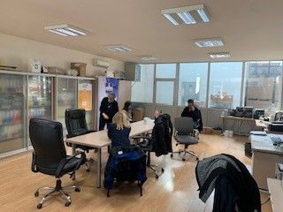
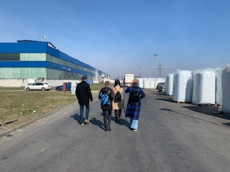
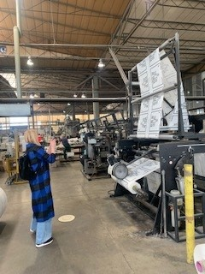
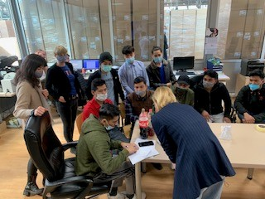

Slide 10
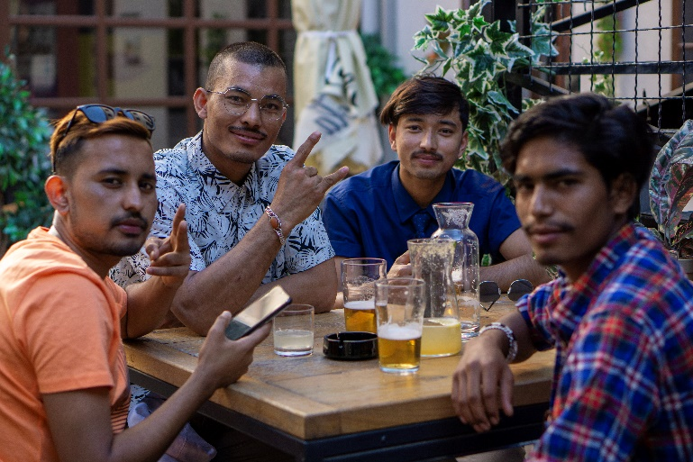

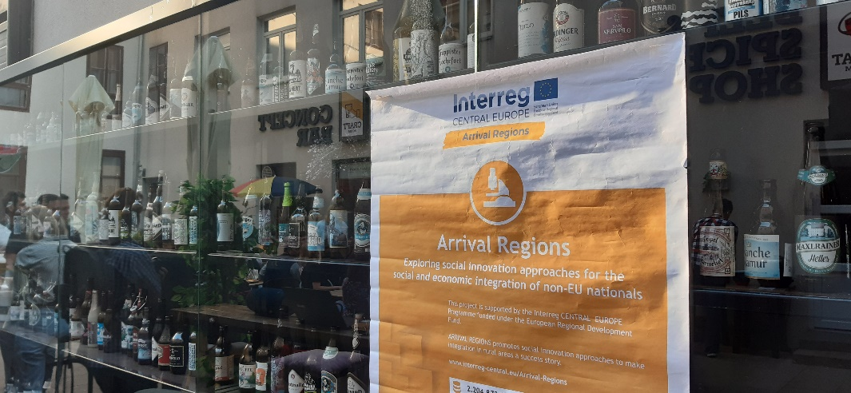
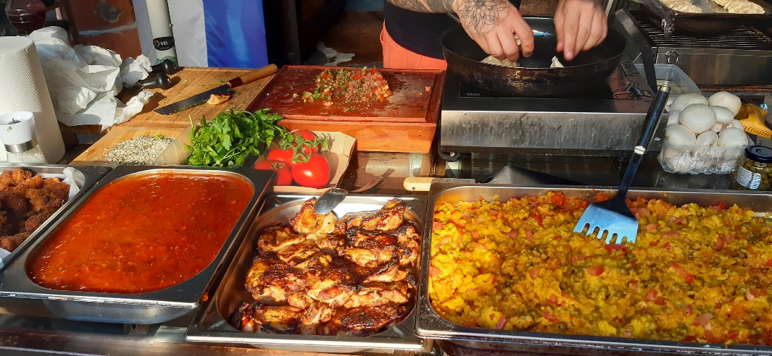
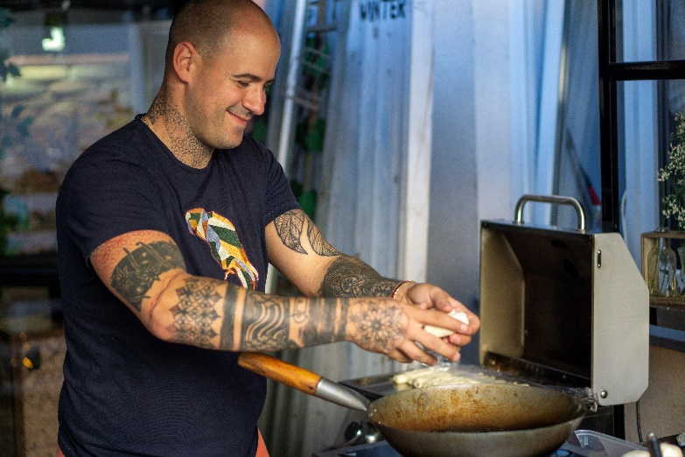
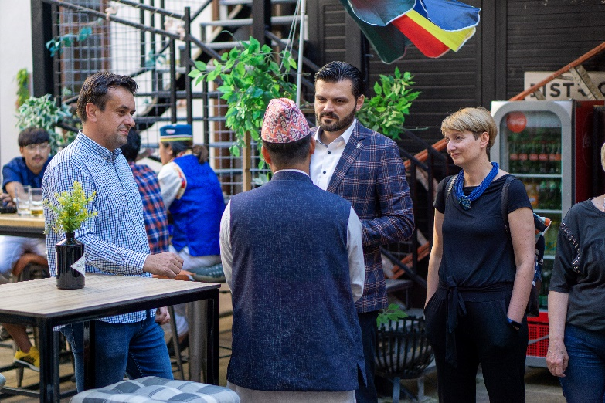

Slide 11
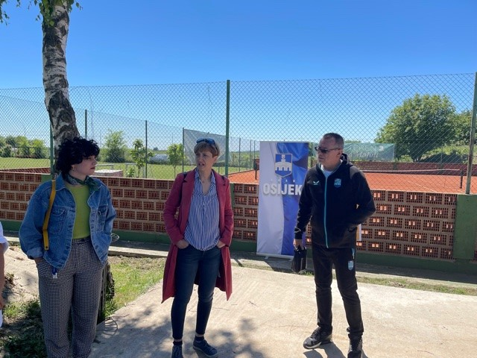
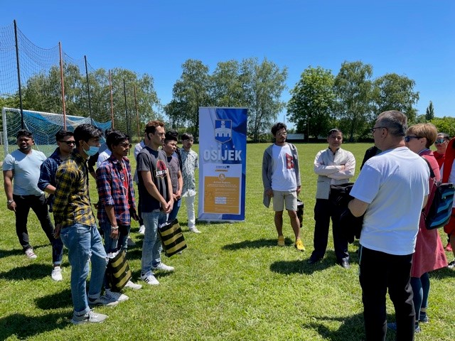
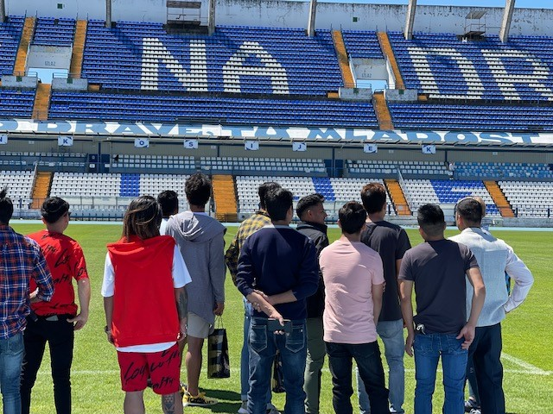
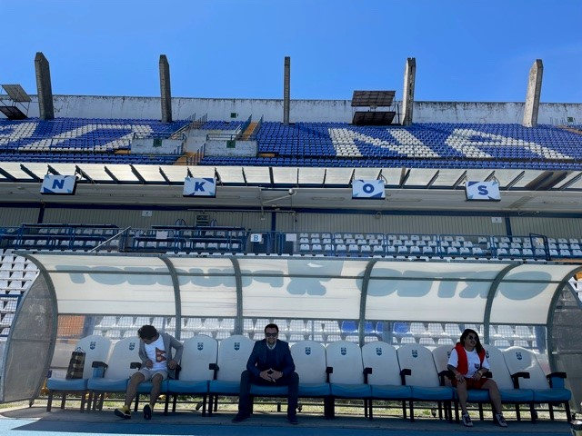
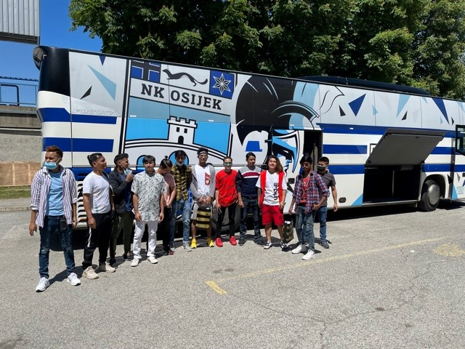

Slide 12
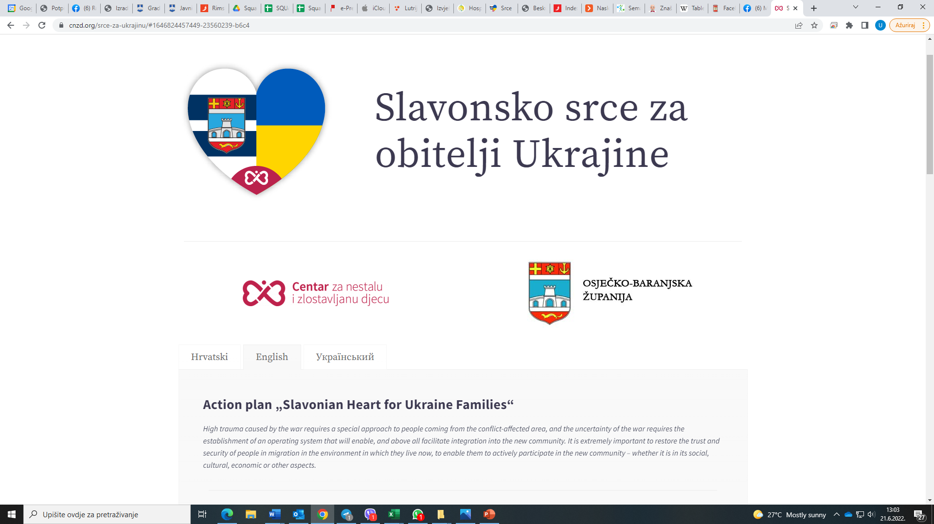

Slide 13
Prema evidenciji Ravnateljstva civilne zaštite Područog ureda Osijek i Gradskog društva Crvenog križa Osijek, na području grada Osijeka i okolice trenutno borave ukupno 374 raseljene osobe iz Ukrajine:
38 muškaraca
181 žena
155 djece
Kroz Prihvatni centar Osijek od 28.02 do danas prošlo je ukupno 564 osobe.

Slide 14
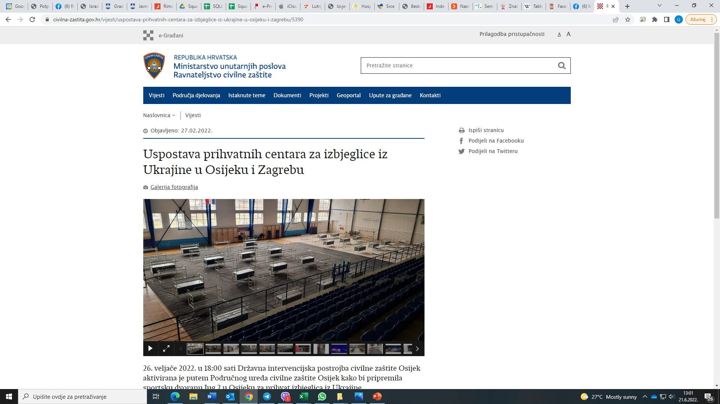

Slide 15
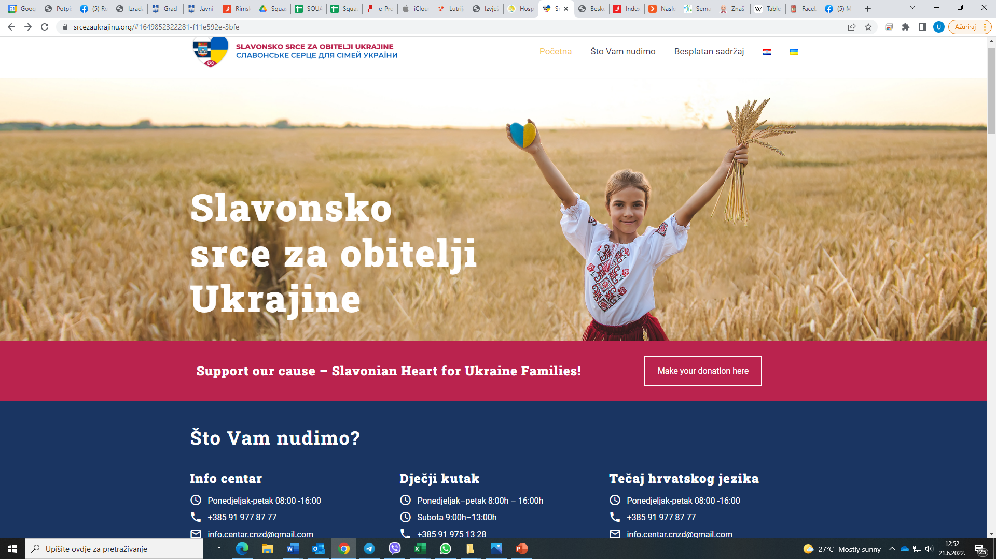
https://srcezaukrajinu.org/

Slide 16
Hrvatski zavod za zapošljavanje – Područna služba Osijek
Na području PS Osijek (Osijek, Beli Manastir, Valpovo, Đakovo, Našice i Donji Mihojac) trenutno je 85 nezaposlenih osoba iz Ukrajine.
Od 13.4.2022. do danas zaposleno je s područja Osijeka 21 osoba iz Ukrajine u sektoru ugostiteljstvo, popravak motornih vozila, briga za stare i nemoćne, proizvodnja, prodaja u trgovačkim centrima i lancima.
Dana 10.6.2022. organiziran je sastanak sa tvrtkom Mlinar na HZZ-u kojem se odazvalo 23 osobe iz Ukrajine. Rezultat je skoro zapošljavanje 7 osoba u pogonu u Osijeku, izgledno 4-5 osoba u sezoni na Jadranu (prodavači u pekarnici).
Od 85 osoba evidentiranih u PS Osijek 15 je muškaraca te 70 žena.

Slide 17
Obrazovna struktura žena je cca 50% SSS i 50% VSS, za sada nema nikoga tko ima samo osnovnu školu.
Ukrajinci su izrazito obrazovana nacija i svatko od njih posjeduje nekoliko znanja i vještina.
Od 85 osoba s područja PS Osijek 54 osobe nalazi se na području Osijeka. Od njih 54 dio je uključen u Mjere HZZ-a (osposobljavanje na radnom mjestu) , ali se i dalje nalaze na evidenciji te se izučavaju u ugostiteljskim djelatnostima, 8 osoba čeka uključenje u program Terra Tehnopolisa ERASMUS (praksa za mlade poduzetnike), nekoliko njih čeka početak rada u Olimpias tekstilu.

Slide 18
Velika većina njih radi poslove niže složenosti u odnosu na razinu obrazovanja.
Ono što je veliki problem nostrifikacija diploma za regulirane profesije.
Dovoljno je za napomenuti kako se na području Osijeka nalazi gospođa koja je doktorica stomatologije, dječji ortodont, koja ne može raditi u struci zbog izrazito skupog i dugotrajnog procesa nostrifikacije. Od Iloka do Zagreba imamo jednu takvu osobu.
Osim nje imamo i doktoricu psihologije (gestalt psiholog), liječnicu obiteljske medicine, nekoliko medicinskih sestara, doktoricu pravnih znanosti i sveučilišnu profesoricu, u Belišću molekularnu biologinju s Instituta za viruse u Kijevu itd.

Slide 19
Dio raseljenih osoba iz Ukrajine našao je posao direktno komunicirajući sa poslodavcima u privatnom sektoru (ugostiteljstvo, trgovina, NGO, IT….) u Osijeku ili na Jadranskoj obali, te dio radi online za tvrtke u Ukrajini ili druge međunarodne korporacije.

Slide 20
IZAZOVI
Nostrifikacija za njih, zbog opsežnog prijevoda dugo traje, košta nekoliko tisuća eura s tim da je potrebno angažirati i Veleposlanstvo Ukrajine jer je dio njihove dokumentacije u Ukrajini.
Bilo bi jako dobro zaposliti gore spomenute raseljene osobe iz Ukrajine, ne samo iz humanitarnih razloga, već je to benefit za Osijek i Županiju zbog deficitarnosti pojedinih specijalizacija.

Slide 21
Udružimo se svi zajedno, racionalizirajmo
i iskoristimo svoje potencijale.
Budimo dobri domaćini!

Slide 22
Hvala na pozornosti!
Koordinator za integraciju na razini Grada Osijeka
mr. sc. Romano Kristić
pročelnik
GRAD OSIJEK
Upravni odjel za socijalnu zaštitu, umirovljenike i zdravstvo
F. Kuhača 9
31000 Osijek
tel. +385 (0)31 229 104
mob. +385 (0)99 218 3 705
e-mail: romano.kristic@osijek.hr
web: www.osijek.hr

